Slide 1
TMT-AGE：
超広視野多天体補償光学系
のシミュレーション
第3回 可視赤外線観測装置技術ワークショップ
2013年12月17,18日 @京都
東北大学 大野 良人

Slide 2
多天体補償光学
多天体補償光学：Multi Object Adaptive Optics (MOAO)
直径5分角以上の広視野内の複数の天体に対して、同時に補償光学による補正を適用させる新しい広視野補償光学である。
高赤方偏移の銀河に対してMOAOの多天体性を生かすためには、MOAOの視野として直径10分程度が必要である。
本研究では数値シミュレーションによる超広視野MOAOの開発、評価を進めている。本発表ではMOAOの広視野化を達成するための風速の情報を用いた新しいトモグラフィック推定について紹介する。

Slide 3
トモグラフィック推定
複数の波面センサーの測定値から、トモグラフィーの手法により大気揺らぎの位相を高さごとに推定するトモグラフィック推定が重要となる。
視野内でのトモグラフィック推定による推定精度はガイド星の配置に強く依存する。
精度良く推定するためには
ガイド星を密に配置する
広い視野を推定するためには
ガイド星を広く配置する

Slide 4
トモグラフィック推定
ガイド星の配置を広げるほど視野の端のほうでの推定精度は改善される。
上層での大気揺らぎの情報が不足するため、視野の中心付近での精度は大きく落ちる。
ガイド星の配置
視野内での推定残差
赤：直径5分角の視野 (TMT IRMOS) 青：ガイド星の配置を広げた場合

Slide 5
推定誤差の原因
従来のトモグラフィーの手法では、視野を広げるほど推定計算による誤差が大きくなり、推定精度を保ったままMOAOの視野を広げることは困難である。
 | 視野5分角のMOAO (nm) |  |  | 視野10分角のMOAO (nm)
 | average | best (center) | worst (edge) | average | best (center) | worst (edge)
DM fitting | 108 |  |  | 108
Tomography WFS sampling | 136.1 | 110.0 | 179.4 | 214.6 | 209.4 | 228.0
LGS WFS Noise readout = 1 (5) | 80.5 | 72.7 | 96.1 | 88.2 | 85.8 | 91.4
Total | 191.6 | 170.5 | 230.0 | 305.7 | 251.1 | 399.2

Slide 6
風速の情報を用いたトモグラフィック推定手法
大気揺らぎは風により連続的に変化している。(※短いタイムスケール内であれば)
上層での情報不足を補うために、風速・風向の情報から少し前のステップでの測定値の時間変化を計算し、現在のステップでの推定計算に加える新しいトモグラフィック推定の手法を開発。
少し前のステップ
現在のステップ

Slide 7
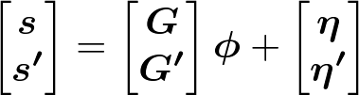

風速の情報を用いたトモグラフィック推定手法
波面センサーの測定値と大気揺らぎの位相の間の関係
最小分散推定で大気揺らぎの位相を推定する。
新しいトモグラフィック推定を行うためには、大気揺らぎ層の高さや強度の情報、高さごとの風速・風向の情報が必要である。
今回のシミュレーションではこれらの情報が完璧に既知である理想的な場合を仮定する。
大気揺らぎの強度分布・風速・風向の推定手法についても検討をしている。説明は後ろのスライド&ポスターにて。

Slide 8
風速を用いたトモグラフィック推定手法
赤：視野5分角、従来の推定手法
青：視野10分角、従来の推定手法
緑：視野10分角、従来の推定手法
波面残差
新しい推定手法によって、視野中心から150arcsec以上離れた領域での推定残差が減少している。
ストレル比
Ensquared Energy (50mas)

Slide 9
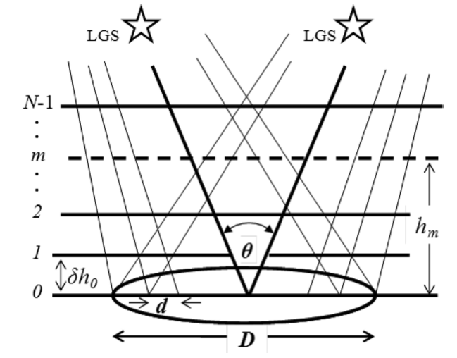
大気揺らぎの強度分布の推定
詳細はポスターにて
SLODAR (SLOpe Detection and Ranging)
2つのシャックハルトマン波面センサーの測定値の空間的な相関情報から大気揺らぎの強度分布を推定する手法である(Wilson et al 2002)。
TMTのMOAOでは8つレーザーガイド星を用いるので、計28の組み合わせでSLODARが実装できる。
Cortes et al.(2012)

Slide 10
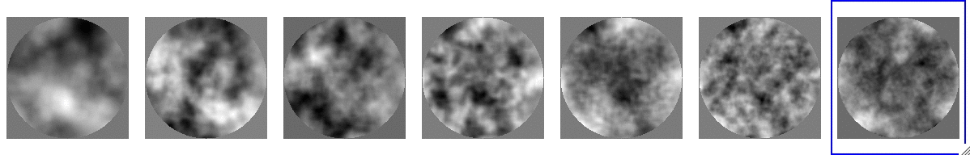

風速の推定
トモグラフィック推定で得られる各高さの大気揺らぎの位相の推定結果から風速・風向を求める。
0m
16000m
8000m
4000m
2000m
1000m
500m

Slide 11
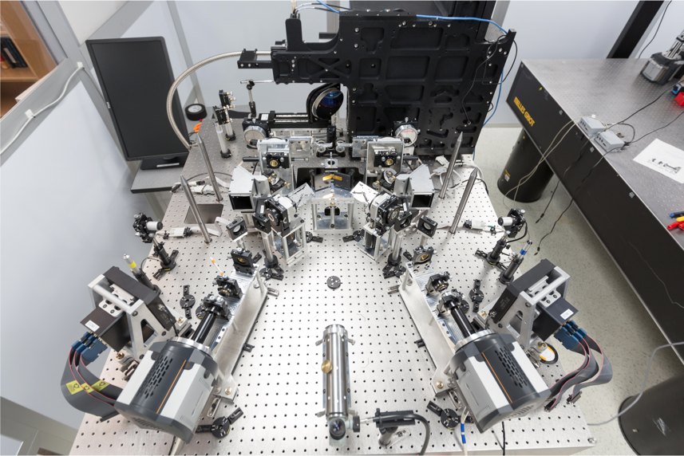
Conclusion & Future Work
MOAOの広視野化を達成するために、風の情報を用いた新しいトモグラフィック推定の手法を開発した。
新しい推定手法により広視野で精度良く大気揺らぎの位相を推定することが可能である。
新しい推定手法に必要な大気揺らぎの強度分布・風速・風向の情報を推定するための手法は現在検討・開発を進めている。
大気揺らぎの強度分布・風速・風向の推定手法を確立し、それらの推定誤差も考慮した新しいトモグラフィック推定手法の精度評価を行う。
カナダの大学が中心となって進めているMOAOの試験装置「RAVEN」の開発に来年1月から参加し、すばる望遠鏡とRAVENを用いたon-sky試験観測で、これらの推定手法の実証、評価を行う。
RAVEN の光学系

